Slide 1
매주 1 과제 level3
8주차 : 야근 지수

Slide 2
목차
문제 해설
문제 풀이

Slide 3
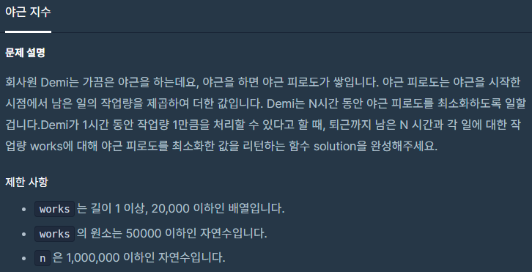
매주 1 과제 LV2
1. 문제 해설
주어진 것 :
• n : 퇴근까지 남은 시간
• works : 남은 일의 작업량을 담은 배열
• 1시간 당 작업량 1만큼 처리가 가능
• 야근 피로도 = 야근 시작한 시점의 잔업량의 제곱
구해야 할 것 :
• 야근 피로도를 최소화한 값

Slide 4
1. 문제 해설
문제 고찰:
• 야근 피로도의 최소값을 구해야 하는 문제
=> 제곱의 합의 최솟값을 구해야 한다.
• 숫자가 클 수록 그 수의 제곱 또한 커진다
=> 최대한 작업량들을 평등하게 작게 만들어야 야근 피로도가 줄어든다
• 해결책
매 순간 작업량 중에 가장 큰 값을 찾아서 -1을 해준다.
=> 우선순위큐를 사용

Slide 5
1. 문제 해설
해결법
1) 최대힙인 우선순위큐에 작업량들을 모두 삽입
2) n번 만큼 우선순위큐에서 최댓값을 가져와 -1을 해주고 다시 삽입
2-1) 단, 작업량의 총합이 n보다 작은 경우 0이 나올 수 있기 때문에 예외처리
3) 남은 작업량들의 제곱의 합을 구해 야근 피로도의 최솟값을 찾기

Slide 6
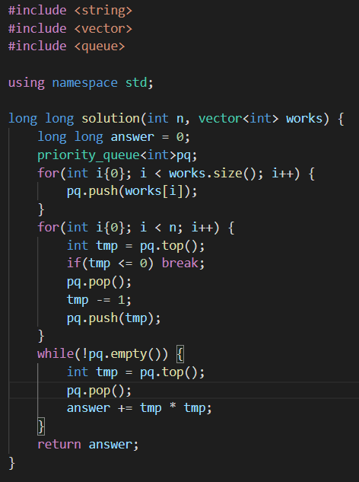
1. 문제 해설

